Slide 1
Orientation et Formation Professionnelle Tertiaire et Développement Informatique

Slide 2



ABC Développement Les systèmes de numérations

Slide 3
Sommaire
Définition
Conversion d’une base à une autre base

Slide 4
Définition
1

Slide 5
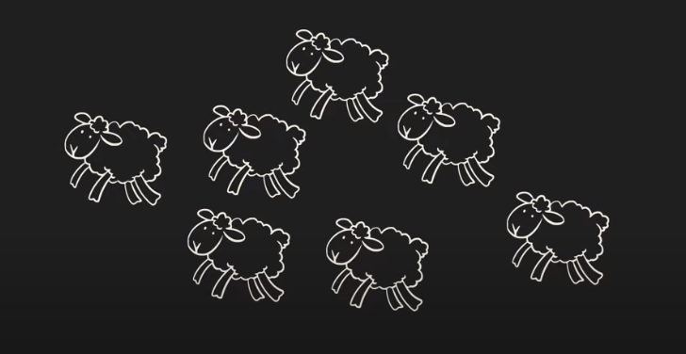
1.Définition
Un système de numération est un ensemble de symboles
qui sont assemblés en suivant des règles d’écriture précises
permettant d’écrire, de lire et d’énoncer les nombres.

Slide 6
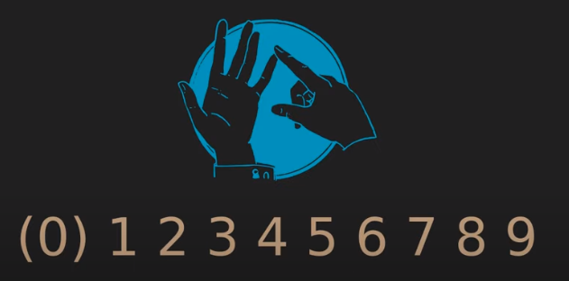
1. Définition
Le système de numération le plus courant est le système décimal

Slide 7
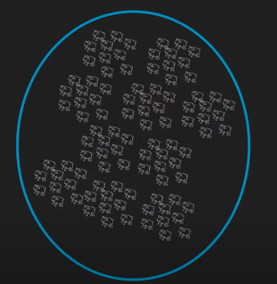
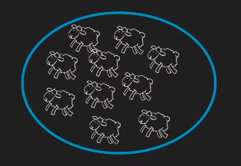
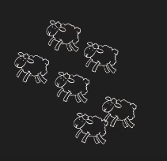
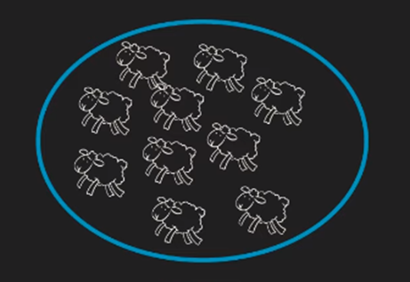
1. Définition
Structure d’un nombre décimal: exemple 125 :
1*100
2*10
5*1

Slide 8
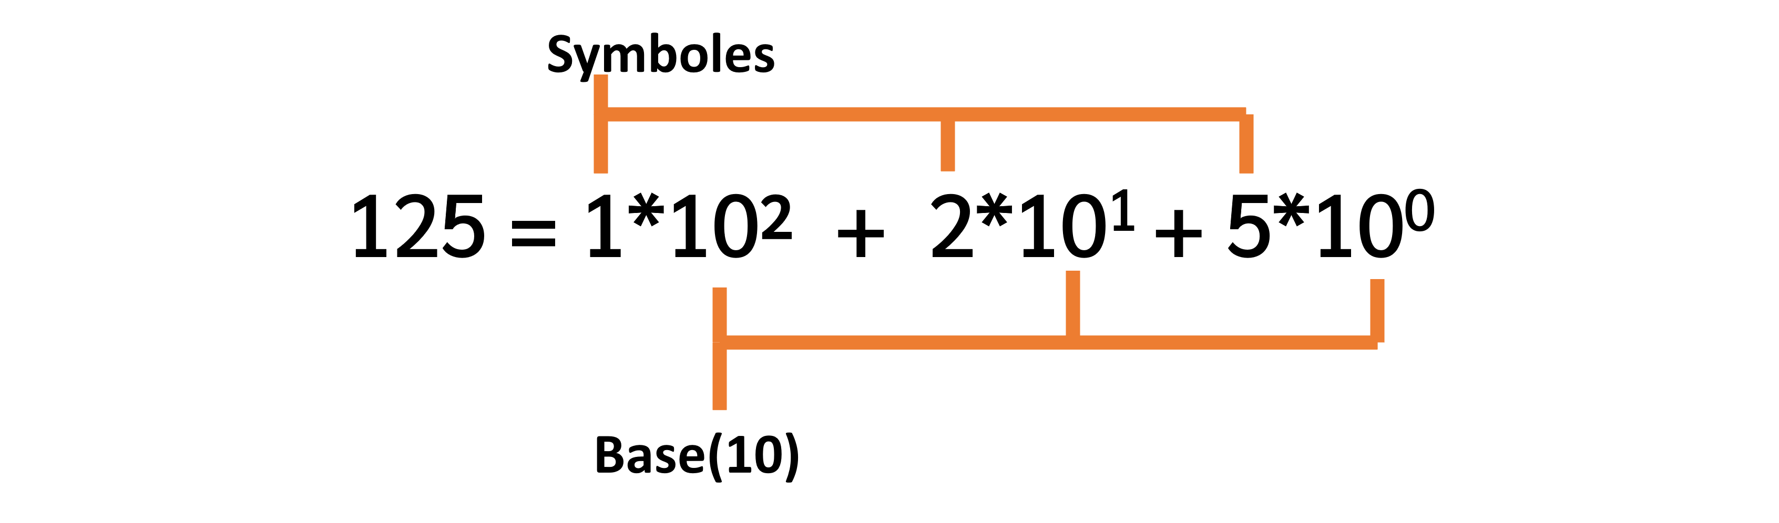
Les éléments du nombre 1, 2 et 5 sont les symboles du système de numèration
10 est la base du système de numération
2, 1 et 0, correspondent à la position de chaque élément, représente le poids de chaque chiffre

Slide 9
Un système de numération se définit par deux éléments :
La base du système
Les symboles du système

Slide 10
Les systèmes de numération les plus utilisés :
Système | Base | Symboles
décimal | 10 | 0,1,2……9
Binaire | 2 | 0,1
Octal | 8 | 0,1,2……7
Hexadécimal | 16 | 0,1,2……9 A,B,C,D,E,F

Slide 11
Conversion d’une base à une autre base
2

Slide 12
Conversion de la base 2 à la base 10
(10111001)₂ = 1*2⁷ + 0*2⁶ + 1*2⁵ + 1*2⁴ + 1*2³ + 0*2² + 0*2¹ + 1*2⁰
= 128 + 0 + 32 + 16 + 8 + 0 + 0 + 1
= (185)₁₀

Slide 13
Conversion de la base 8 à la base 10
(157)₈ = 1*8² + 5*8¹ + 7*8⁰
= 64 + 40 + 7
= (111)₁₀

Slide 14
Conversion de la base 16 à la base 10
(A25E)₁₆ = A*16³ + 2*16² + 5*16¹ + E*16⁰
= 10*16³ + 2*16² + 5*16¹ + 14*16⁰
= 40960 + 512 + 80 + 14
= (41566)₁₀

Slide 15

Conversion de la base 10 à la base (b)
X
b
a₀
X₁
b
…
a₁
On utilise des divisions successives :
(X)₁₀ = (a_{n} a_{n-1} … a₁ a₀)_{b}
X_{n}
b
a_{n}
0

Slide 16
Exemple : (125)₁₀ vers la base 2
125
2
62
2
1
31
2
(125)₁₀ = (111101)₂
0
2
1
15
7
2
1
3
2
1
2
1
1
0
1

Slide 17
Exemple : (125)₁₀ Vers la base 8
125
8
15
8
(125)₁₀ = (175)₈
5
8
1
7
0
1

Slide 18
Exemple : (125)₁₀ vers la base 16
125
16
16
(125)₁₀ = (7D)₁₆
7
13
0
7

Slide 19
Conversion de la base 8 à la base 2
On utilise le tableau de conversion suivant :
Octal | Binaire
0 | 000
1 | 001
2 | 010
3 | 011
4 | 100
5 | 101
6 | 110
7 | 111
Octal | Binaire
0 | 000
1 | 001
2 | 010
3 | 011
4 | 100
5 | 101
6 | 110
7 | 111

Slide 20
Exemple : (175)₈ vers la base 2
Octal | Binaire
0 | 000
1 | 001
2 | 010
3 | 011
4 | 100
5 | 101
6 | 110
7 | 111
Octal | 1 | 7 | 5
Binaire | 001 | 111 | 101
(175)₈ = (001111101)₂
= (1111101)₂

Slide 21
Exemple : (1111101)₂ vers la base 8
(1111101)₂ = (001 111 101)₂
Octal | Binaire
0 | 000
1 | 001
2 | 010
3 | 011
4 | 100
5 | 101
6 | 110
7 | 111
Binaire | 001 | 111 | 101
Octal | 1 | 7 | 5
(1111101)₂ = (175)₈

Slide 22
Hexadécimal | Binaire
0 | 0000
1 | 0001
2 | 0010
3 | 0011
4 | 0100
5 | 0101
6 | 0110
7 | 0111
8 | 1000
9 | 1001
A | 1010
B | 1011
C | 1100
D | 1101
E | 1110
F | 1111
Exemple : (1111101)₂
vers la base 16
(1111101)₂ = (0111 1101)₂
Binaire | 0111 | 1101
Hexadécimal | 7 | D
(1111101)₂ = (7D)₁₆

